Slide 1
IO
5种IO模型
同步与异步
阻塞与非阻塞

Slide 2
5种IO模型
标准IO

Slide 3
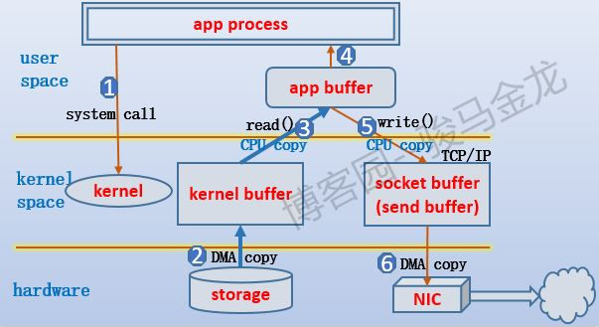
标准IO(又称buffered I/O)

Slide 4
标准IO的优点
支持同步/异步刷盘
使用操作系统内核缓冲区，在一定程度上分离了应用程序空间和实际的物理设备
对于读写不频繁的操作，缓存预读命中率极高，可以减少读盘的次数，从而提高性能。
对于读写不频繁的操作，内存拷贝基本都是在IO空闲时间进行，无需额外等待

Slide 5
标准IO的缺点
对于IO密集型操作，需要频繁的内存拷贝，系统开销很大
对于IO密集型操作，缓存预读已无实际意义
对于IO密集型操作，程序在内核态和用户态不停切换，系统开销较大

Slide 6
标准IO的存在
Java 传统流式IO
C的 stdio
C++ 的IOstream

